Slide 1
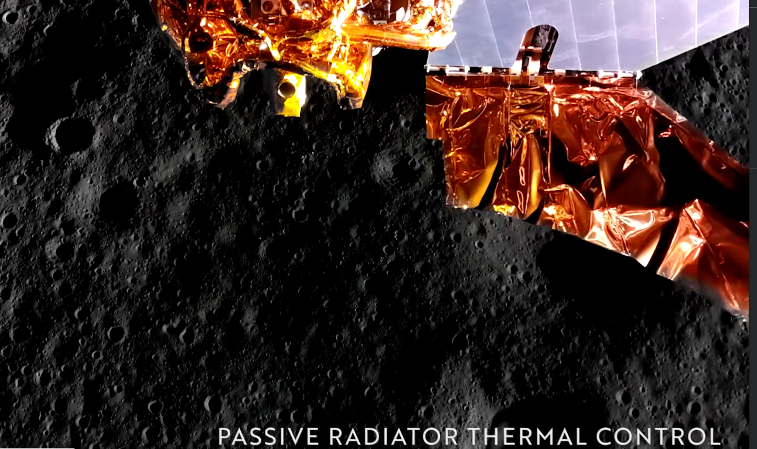
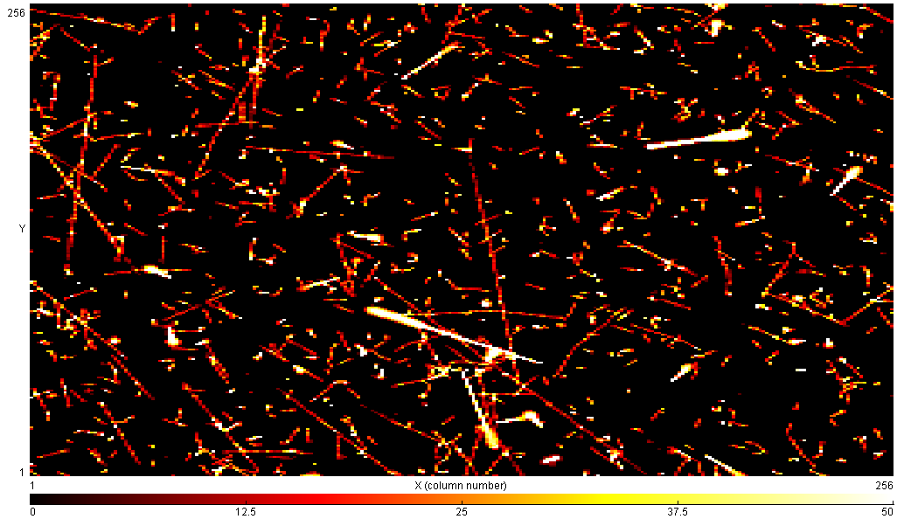
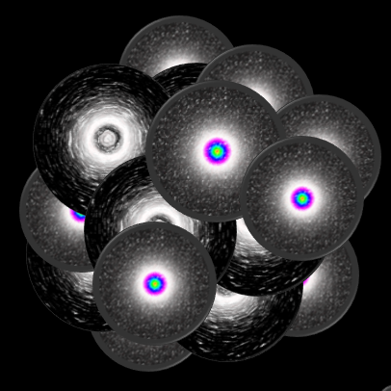
Ionizující záření a Částicová kamera
Jiří Kvita, jiri.kvita@upol.cz
Společná laboratoř optiky UP a FZÚ AV ČR
PřF UP, Olomouc

Slide 2
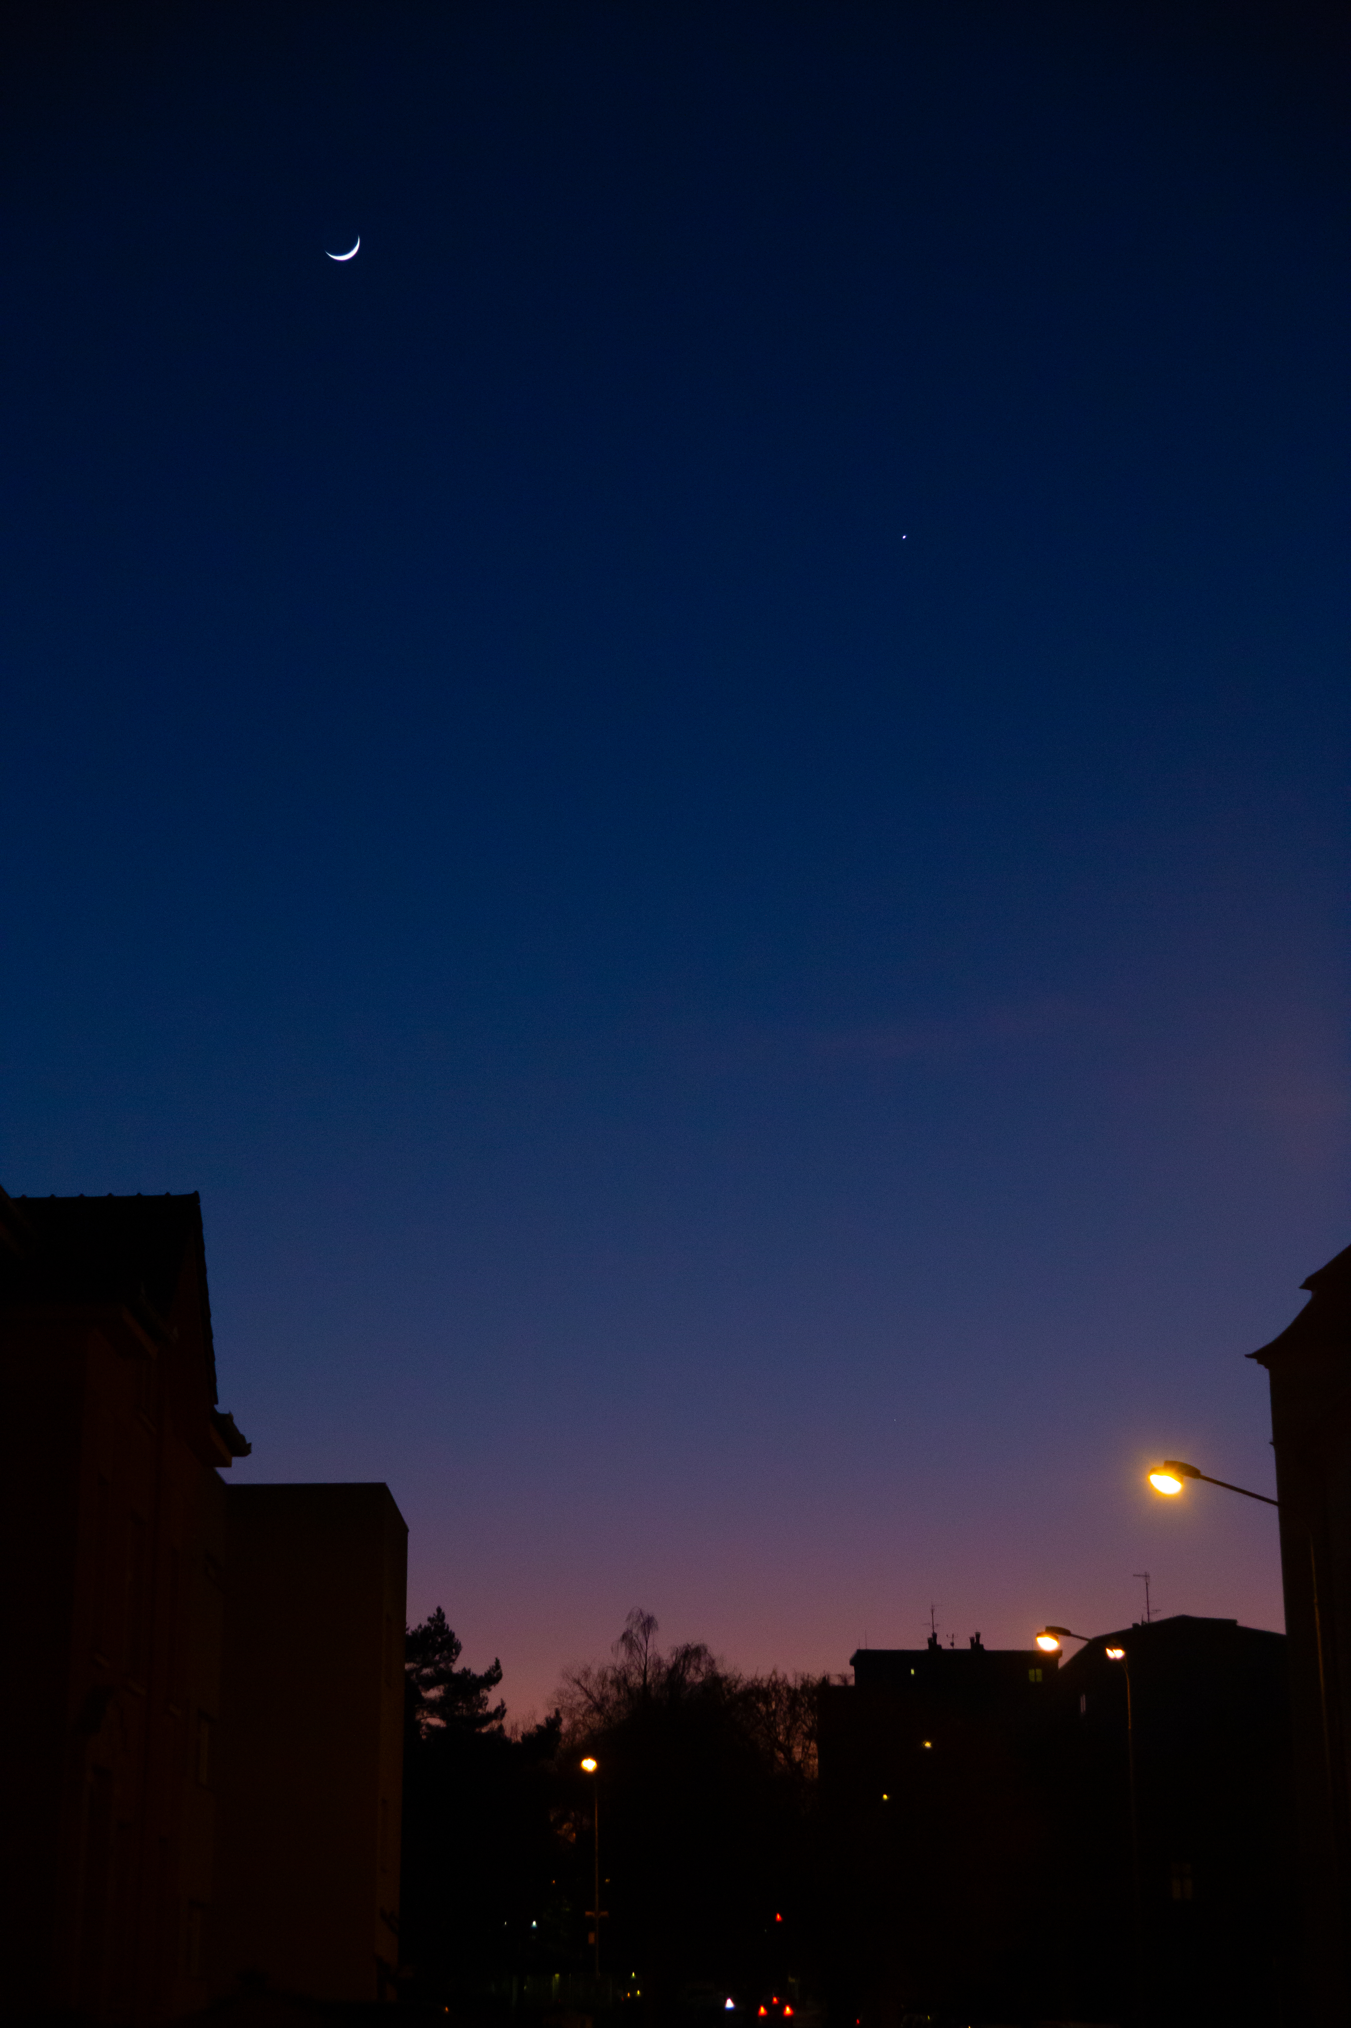
Earth and Moon, 2025
By Neil Armstrong - http://www.hq.nasa.gov/alsj/a11/AS11-40-5903HR.jpghttp://www.archive.org/details/AS11-40-5903 (TIFF image)NASA Image and Video Library, Public Domain, https://commons.wikimedia.org/w/index.php?curid=3847764

Slide 3
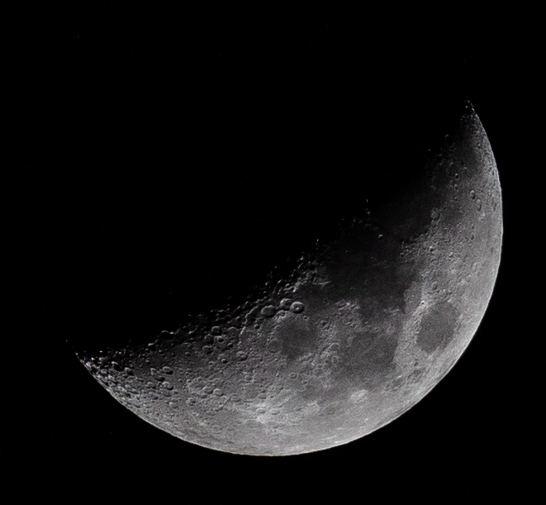
Earth and Moon, 2025
By Neil Armstrong - http://www.hq.nasa.gov/alsj/a11/AS11-40-5903HR.jpghttp://www.archive.org/details/AS11-40-5903 (TIFF image)NASA Image and Video Library, Public Domain, https://commons.wikimedia.org/w/index.php?curid=3847764

Slide 4
Earth and Moon, 2025
By Neil Armstrong - http://www.hq.nasa.gov/alsj/a11/AS11-40-5903HR.jpghttp://www.archive.org/details/AS11-40-5903 (TIFF image)NASA Image and Video Library, Public Domain, https://commons.wikimedia.org/w/index.php?curid=3847764

Slide 5
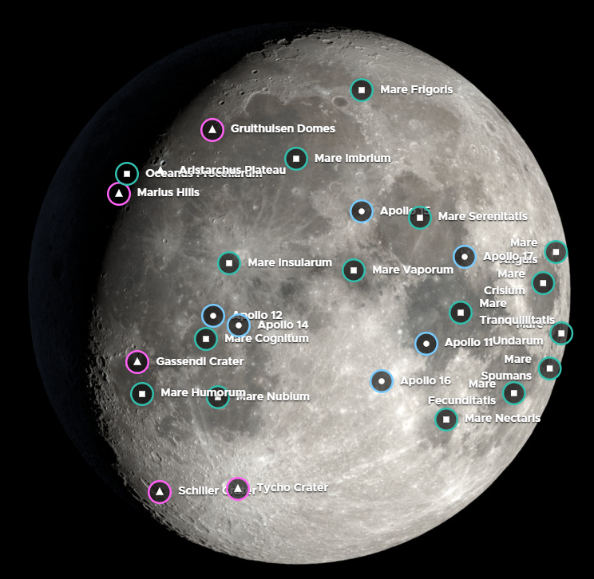
Earth and Moon
By Neil Armstrong - http://www.hq.nasa.gov/alsj/a11/AS11-40-5903HR.jpghttp://www.archive.org/details/AS11-40-5903 (TIFF image)NASA Image and Video Library, Public Domain, https://commons.wikimedia.org/w/index.php?curid=3847764
https://moon.nasa.gov/observe-the-moon-night/resources/moon-map/

Slide 6
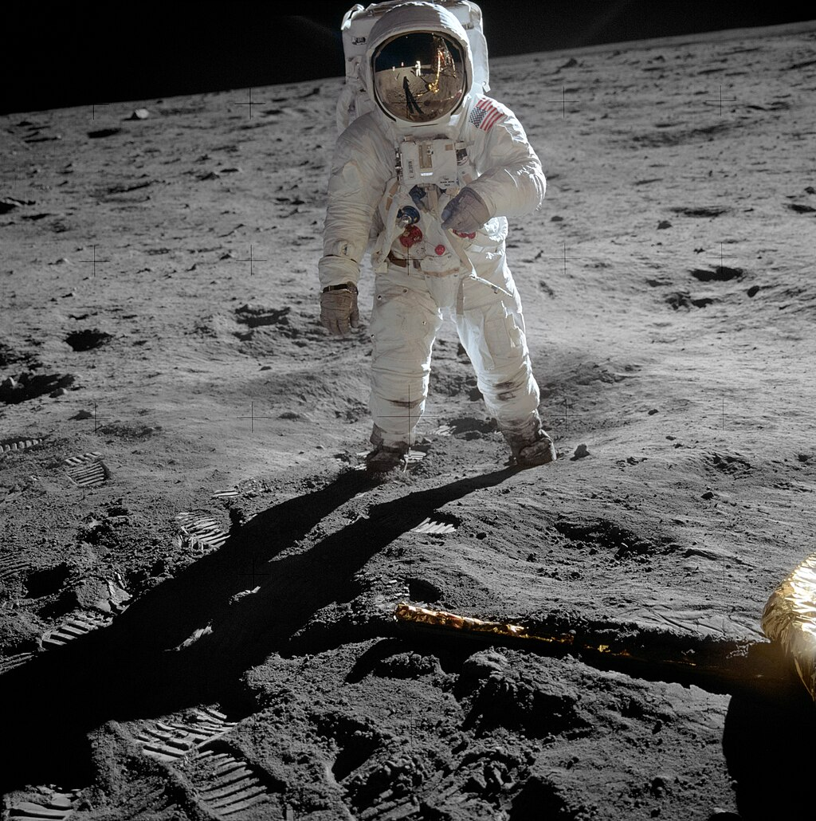
Space: on the Moon, 1969
By Neil Armstrong - http://www.hq.nasa.gov/alsj/a11/AS11-40-5903HR.jpghttp://www.archive.org/details/AS11-40-5903 (TIFF image)NASA Image and Video Library, Public Domain, https://commons.wikimedia.org/w/index.php?curid=3847764
https://en.wikipedia.org/wiki/Apollo_11#/media/File:Aldrin_Apollo_11_original.jpg

Slide 7
Over the Moon 2025
By Neil Armstrong - http://www.hq.nasa.gov/alsj/a11/AS11-40-5903HR.jpghttp://www.archive.org/details/AS11-40-5903 (TIFF image)NASA Image and Video Library, Public Domain, https://commons.wikimedia.org/w/index.php?curid=3847764
https://www.facebook.com/fireflyspace/videos/2043876426081325/
Blue Ghost by Firefly

Slide 8
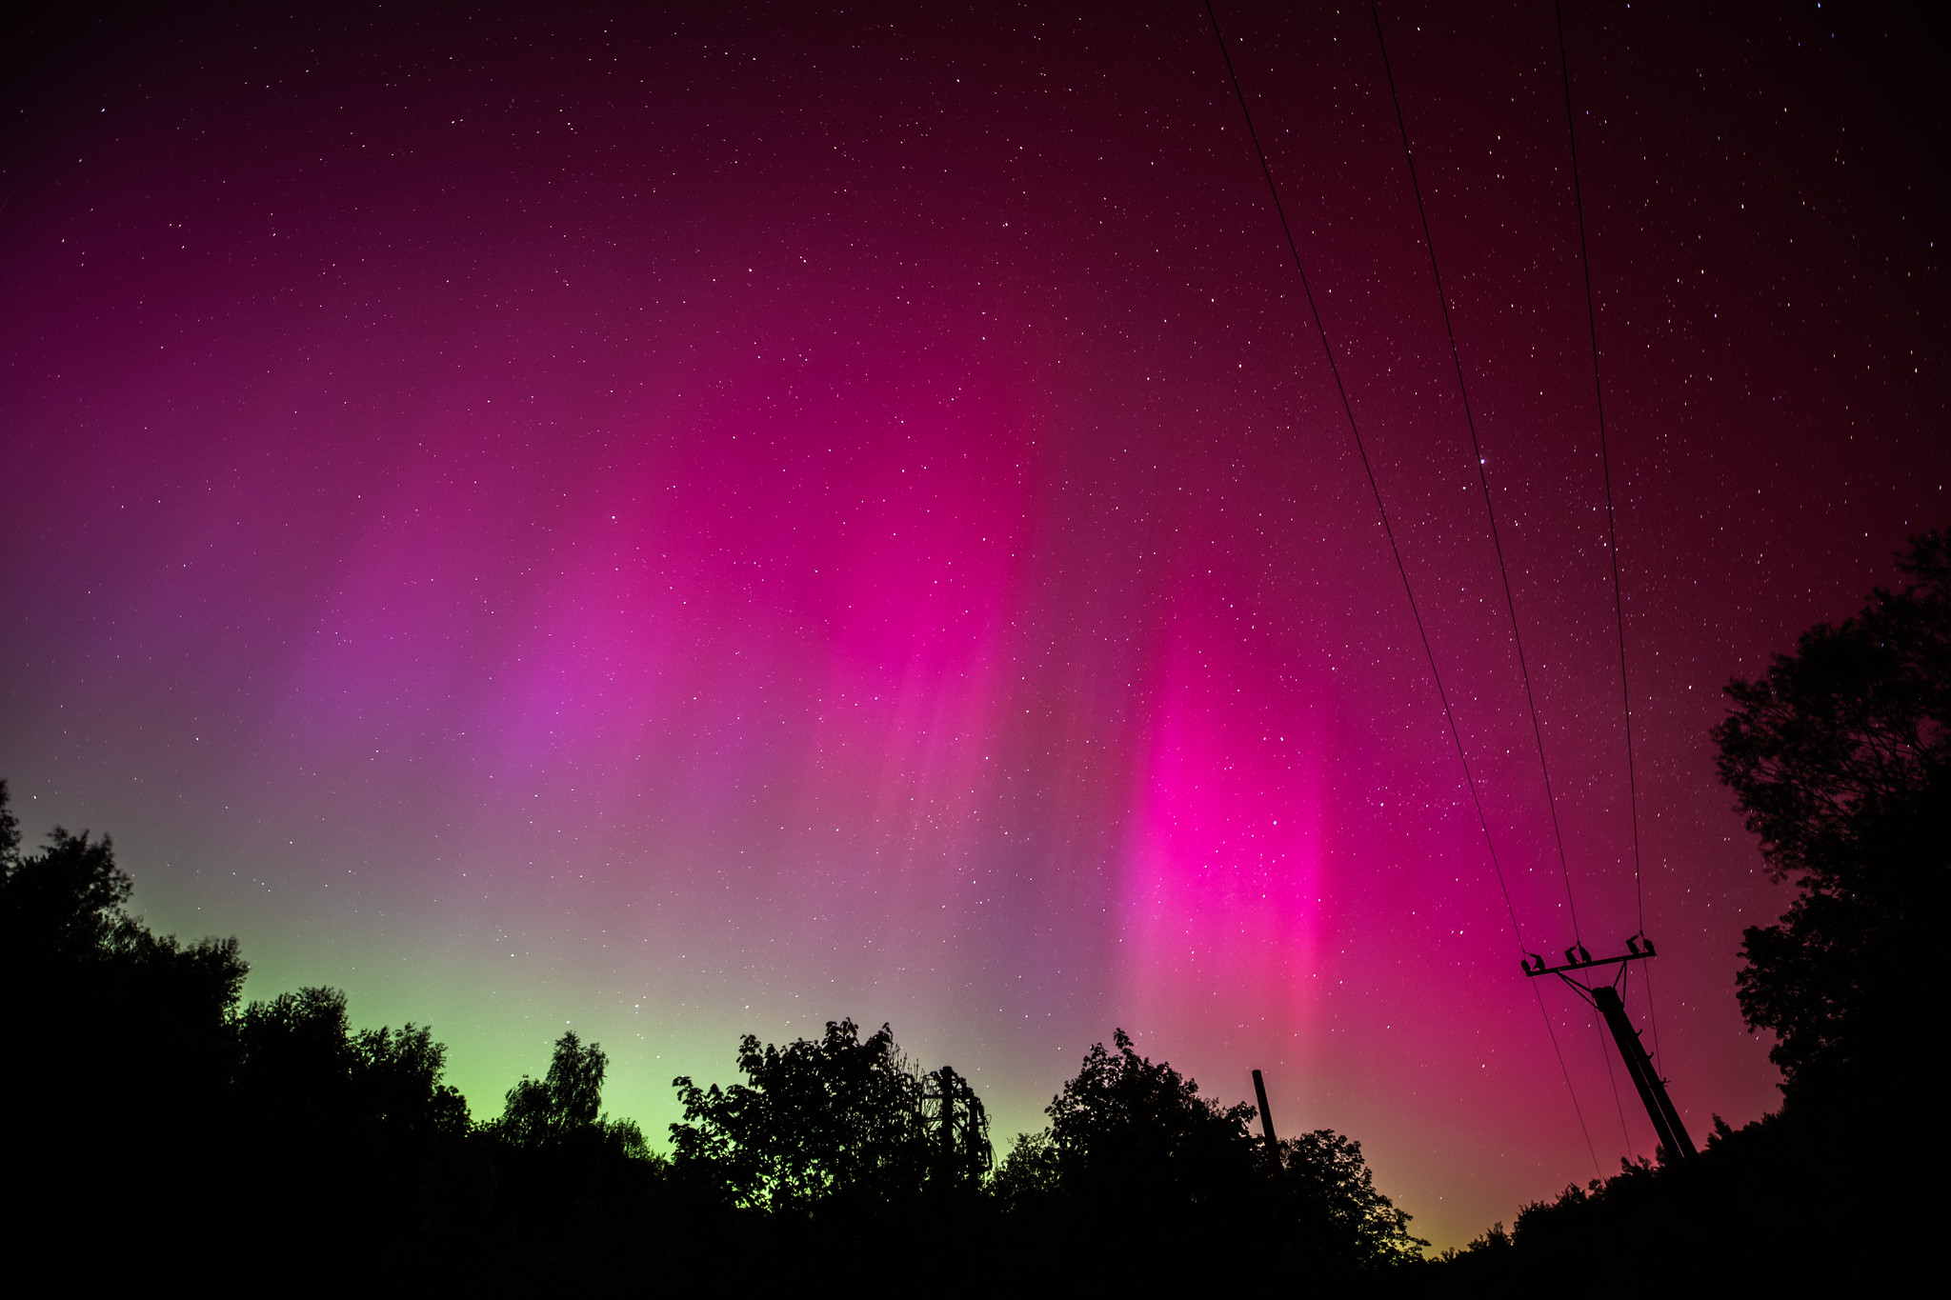
Space weather (polární záře, Libavá, 2024)
By Neil Armstrong - http://www.hq.nasa.gov/alsj/a11/AS11-40-5903HR.jpghttp://www.archive.org/details/AS11-40-5903 (TIFF image)NASA Image and Video Library, Public Domain, https://commons.wikimedia.org/w/index.php?curid=3847764
https://flic.kr/s/aHBqjBpRT7

Slide 9
Částice a ionizující záření

Slide 10
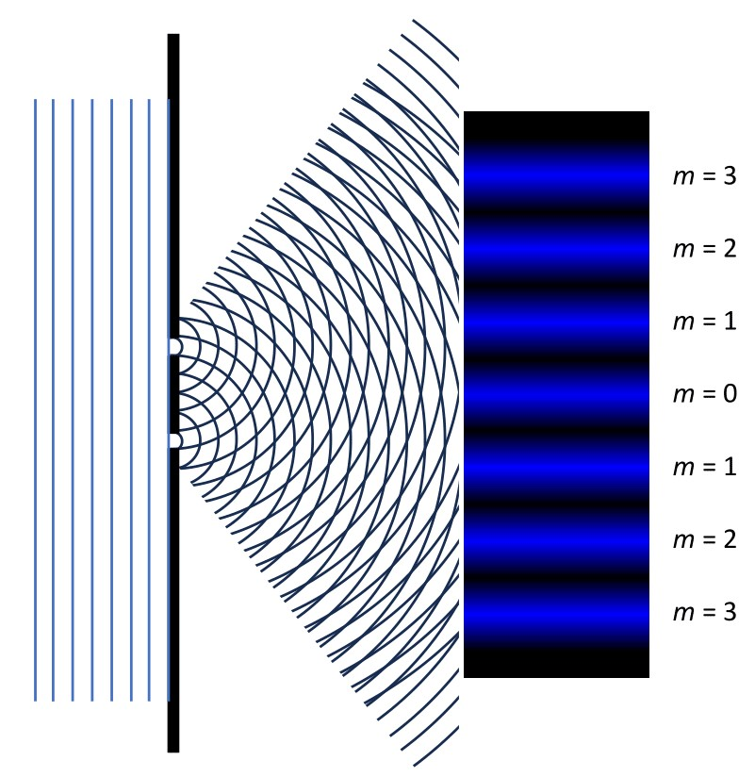
Částice nejsou kuličky!
Objekty mikrosvěta
Náhodnost měření
Pravděpodobnostní předpovědi
Kvantová mechanika
Kvantování možných hodnot fyzikálních veličin (energie, moment hybnosti...)
Dualizmus: částice i vlna
Neurčitost v rozptylu, Heisenbergovy relace neurčitosti
https://www.popularmechanics.com/science/a23710/double-slit-theory-everything/
https://lipa.physics.oregonstate.edu/sec_two-slit-interference.html

Slide 11
Jednotky energie
1 elektronvolt = 1.602 x 10⁻¹⁹ Joulů
Hmotnosti částic lze vyjádřit pomocí:
Klidová energie: E = mc²

Slide 12
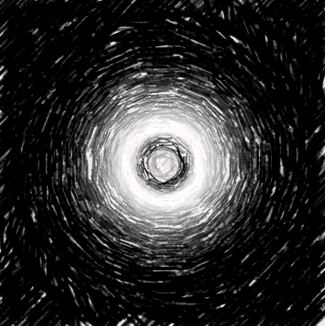
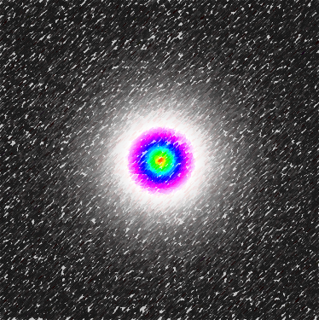
Částice
Proton
Neutron
Elektronové antineutrino
Elektron
Foton
mγc² = 0
mνc² < 1eV
m_{e}c² = 0.511 MeV
m_{p}c² = 938.3 MeV
m_{n}c² = 937.6 MeV
m_{n}c² - m_{p}c² = 1.3 MeV > m_{e}c²

Slide 13
Jednotky energie
1 elektronvolt = 1.602 x 10⁻¹⁹ Joulů
Antihmota
E = mc²
Anihilace elektronu s pozitronem
Energie každého z fotonů je 0,511 MeV!

Slide 14
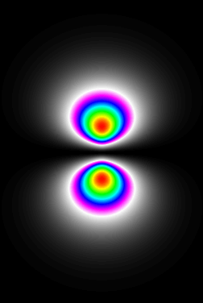
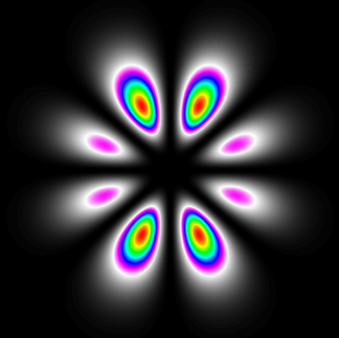
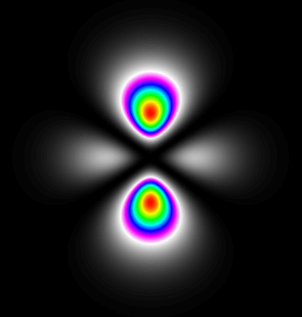
Atom vodíku – stojaté vlny elektronů kolem jádra
Vizualizace -- model podle kvantové mechaniky
Energie přechodů mezi hladinami: řádově 10 – 100 eV
10⁻¹⁰ m

Slide 15
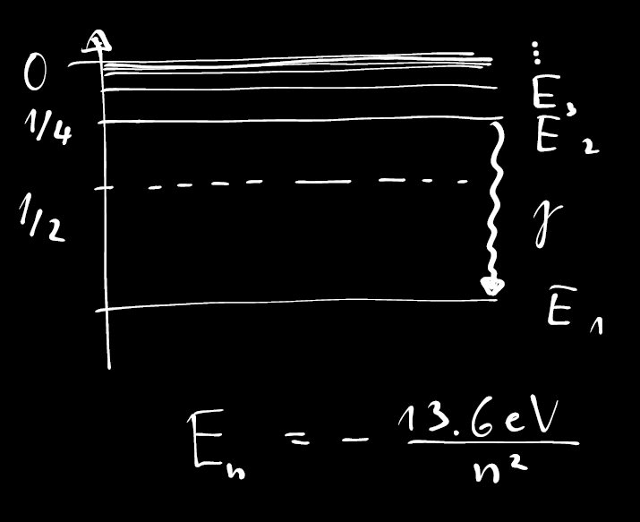
Atom vodíku – stojaté vlny elektronů kolem jádra
Energie přechodů mezi hladinami: řádově 10 – 100 eV
10⁻¹⁰ m

Slide 16
Jádro – protony a neutrony
Jádro je vázaný stav neutronů a protonů.
Panuje zde silná, jaderná, interakce, která má jen krátký dosah.
Proto je jádro vázáno do malého objemu (stotisíckrát menší než atom).
Typické energie 1 – 10 MeV!
10⁻¹⁴ m

Slide 17
Rozpad volného neutronu
Proton
Neutron
Elektron
Elektronové antineutrino

Slide 18
Rozpad protonu (energeticky lze v jádře)
Neutron
Proton
Pozitron
Elektronové neutrino

Slide 19
Rozpad atomu
Elektron
Gama
Foton
Elektronové antineutrino
10⁻¹⁴ m
Elektron v jádře předtím nebyl. Prostě vznikl. Částice vznikají a zanikají.

Slide 20
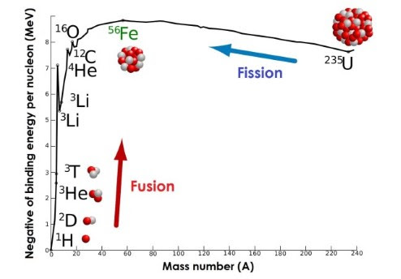
Radioaktivita
Fúze vs. štěpení
http://www.thestargarden.co.uk/Nuclear-physics.html

Slide 21
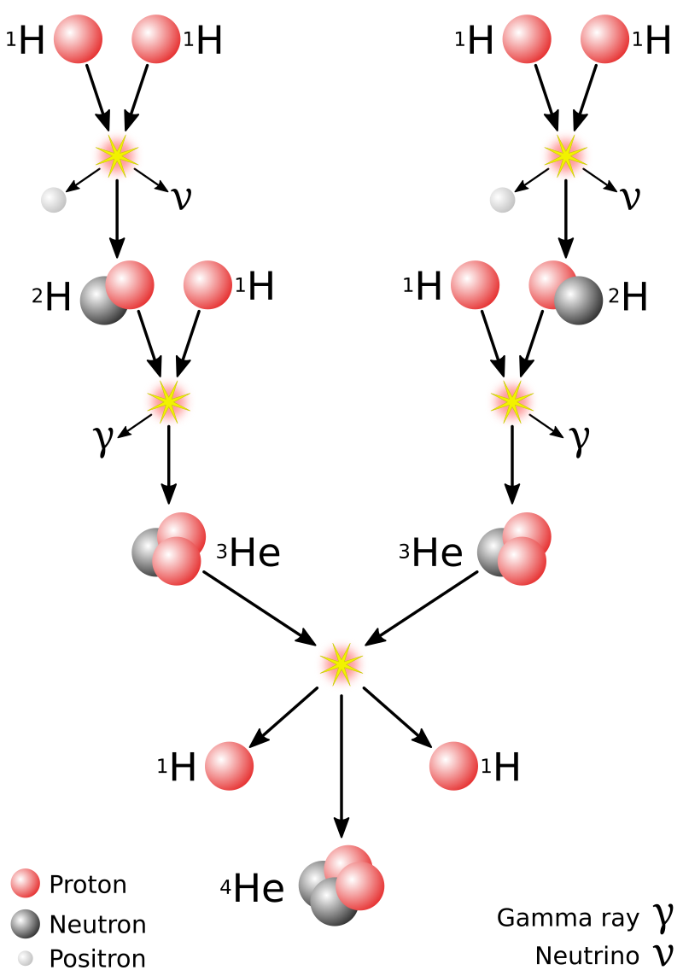
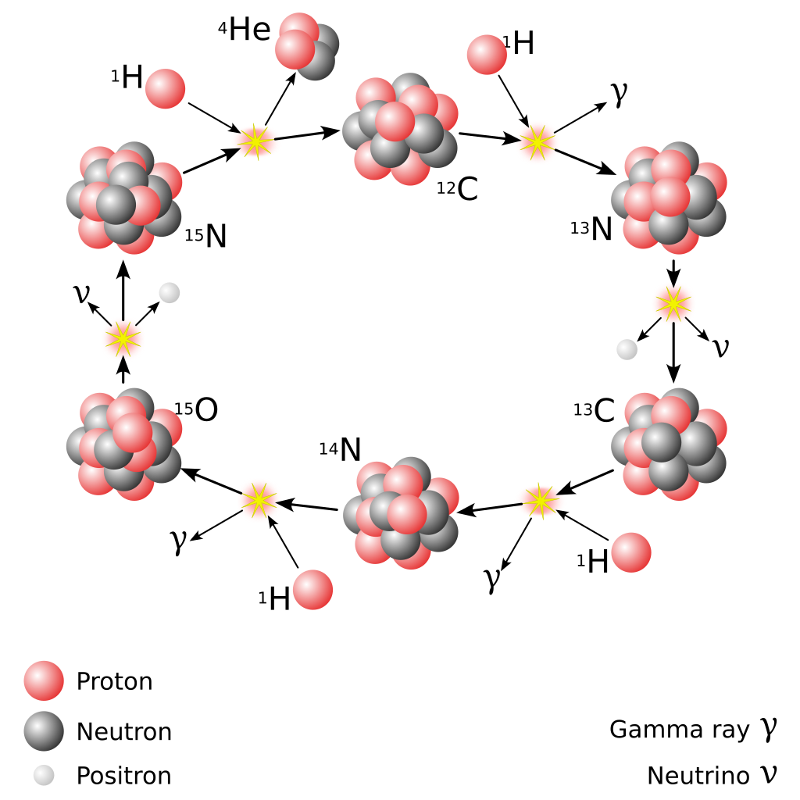
Syntéza prvků ve hvězdách
pp řetězec
CNO cyklus
https://en.wikipedia.org/wiki/Proton%E2%80%93proton_chain
https://en.wikipedia.org/wiki/CNO_cycle
http://www.thestargarden.co.uk/Nuclear-physics.html

Slide 22
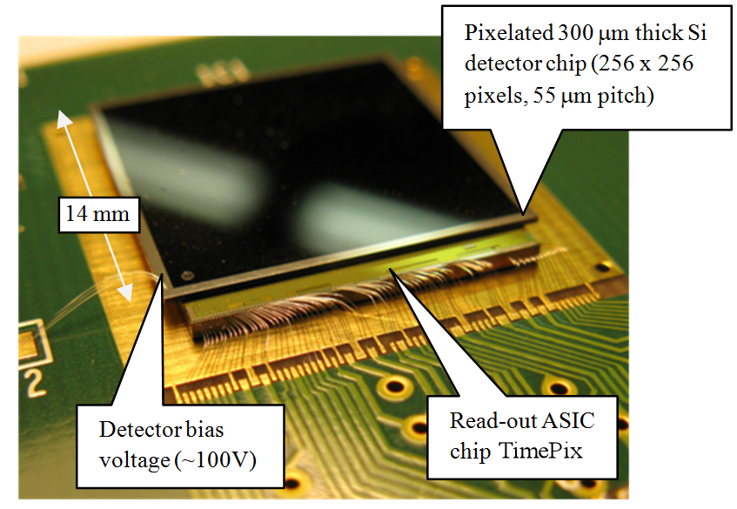
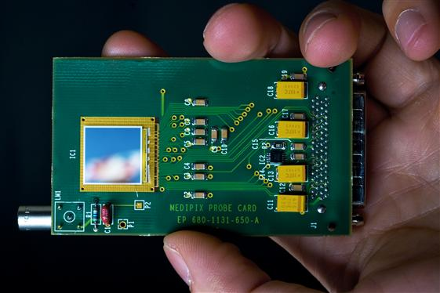
Částicová kamerka MX-10
Křemíkový čip 256 x 256 pixelů, 1,4 cm x 1,4 cm, tloušťky cca 0,3 mm.
Digitální fotoaparát, který v reálném čase “vidí“ stopy částic.
Vyvinut v laboratoři CERN ve spolupráci s UTEF ČVUT.
Edukační verzi prodávala firma JABLOTRON. Nyní ADVACAM.
Profesionální verze létá i na ISS:)

Slide 23
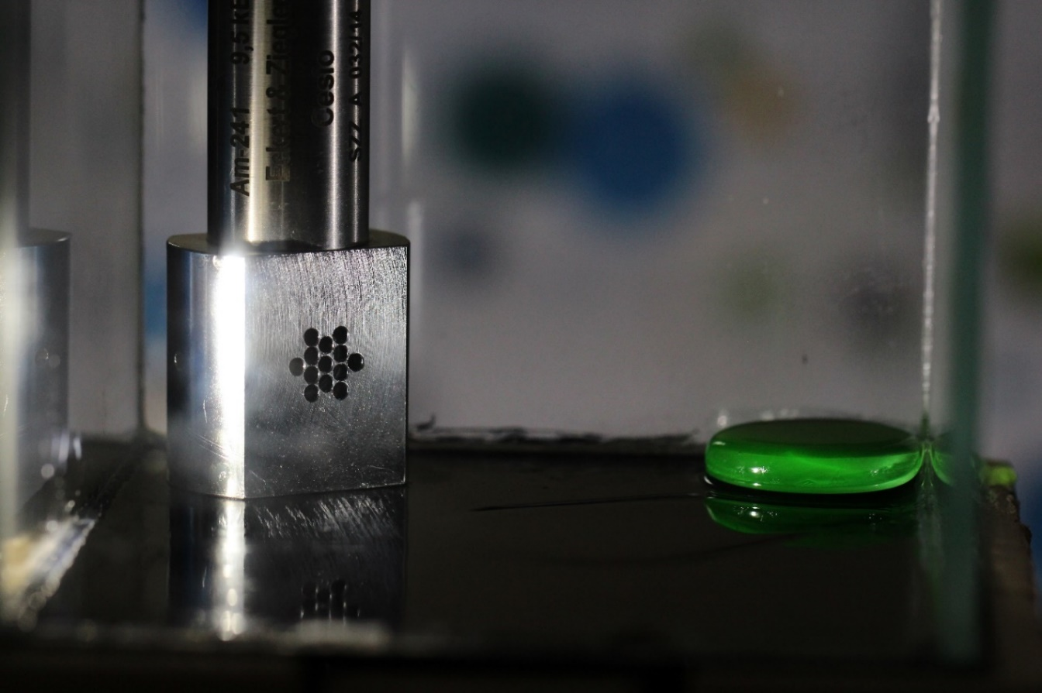
Umělé zdroje záření
Americium ²⁴¹Am, poločas rozpadu T_{1/2} = 433 let.
Školní zdroj alfa a gama záření.
Aktivita:
10 tisíc rozpadů za sekundu (alfa verze).
300 tisíc rozpadů za sekundu (gama verze).
²⁴¹Am -> ²³⁷Np + ⁴alfa
Extrahuje se z jaderných reaktorů.
Používá se v detektorech kouře.
Uranové sklíčko (příměs oxidu uraničitého).
²³⁸U: T_{1/2} = 4,5 mld. let
Zdroj alfa, beta, gama záření

Slide 24
Ionizační ztráty těžkých částic

Slide 25
Gama
Záření gama: velmi energetické fotony (rentgenové záření a tvrdší záření).
Jde o doprovodné záření, které doprovází většinu beta a alfa rozpadů.
Gama foton může být pohlcen v jednom pixelu.

Slide 26
Beta
Záření beta: elektrony, které vyletují z jádra po jeho přeměně v jiné jádro.
Beta mínus: elektrony, z jader s přebytkem neutronů (uran).
Beta plus: pozitrony, z jader s přebytkem protonů, většinou umělé izotopy (vyrábějí se např. v cyklotronech v nemocnicích pro výrobu radiofarmak pro zobrazovací metody typu PET, Positron Emission Tomography)
Alchymisté by se divili: prvky se radioaktivní přeměnou mění na jiné zcela běžně, a to i v našich tělech!

Slide 27
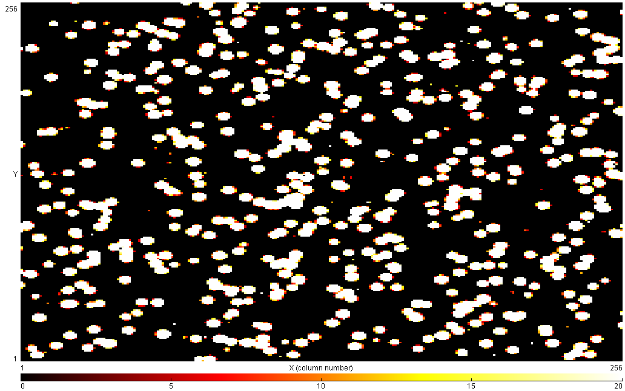
Alfa
Alfa částice: jádra hélia, která vyletují z jiných těžkých jader, čímž vznikají stabilnější jádra.
Alfa částice se v křemíku zastaví (i ve vzduchu uletí jen několik cm)
Vyražené ionizované elektrony v křemíku se „rozlijí“ do sousedních pixelů a způsobí širokou kruhovou stopu.
Alfa rozpadem se přeměňují velmi těžké prvky, např. uran, radon, polonium, rádium…
Bombardováním zlaté fólie alfa částicemi objevil Ernest Rutherford atomové jádro!
Alfa částice se občas odrazily zpět, což nešlo vysvětlit jinak, než že většina hmotnosti atomu je v nějakém velmi malém hmotném centru.

Slide 28
Jak částice vidí kamera MX-10
Alfa
Beta
Gama

Slide 29
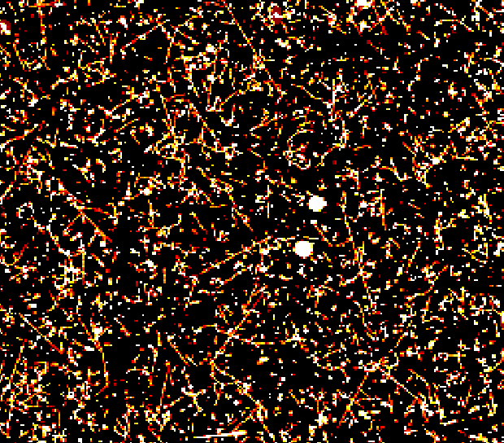
Radiační pozadí – „nic“ po 6 hodinách

Slide 30
Radiační pozadí – „nic“ po 6 hodinách
Alfa částice pocházejí z přírodního radonu a jeho produktů rozpadu (polonium).
Roční dávka člověka je po zahrnutí zdrojů z jídla, rtg. vyšetření, vnitřních a pozemských a kosmických zdrojů okolo 2mSv.
Tj. 2 mili Sieverty za rok; 1 Sievert je 1 Joule /kg
Radiobiologický paradox: malá energie, v nebezpečné formě.
Pracovnící s radiačními zdroji mají povoleno 50 mSv/rok.
To odpovídá okolo 0,2 µSv/hodinu.
Více trpí plíce kuřáků, neboť v tabáku jsou obsaženy radioaktivní izotopy polonia a olova, původně z hnojiv.

Slide 31
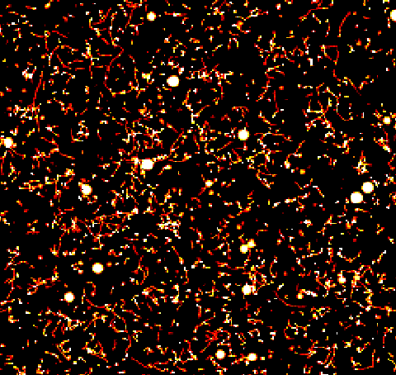
Sklenička z uranového skla, 5 minut

Slide 32
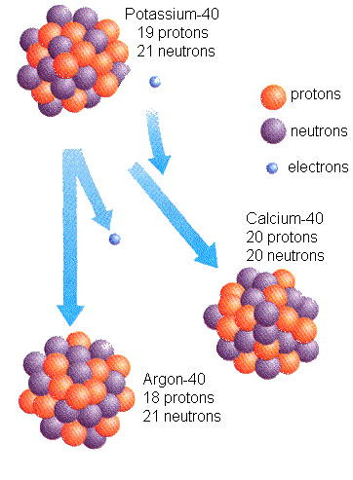
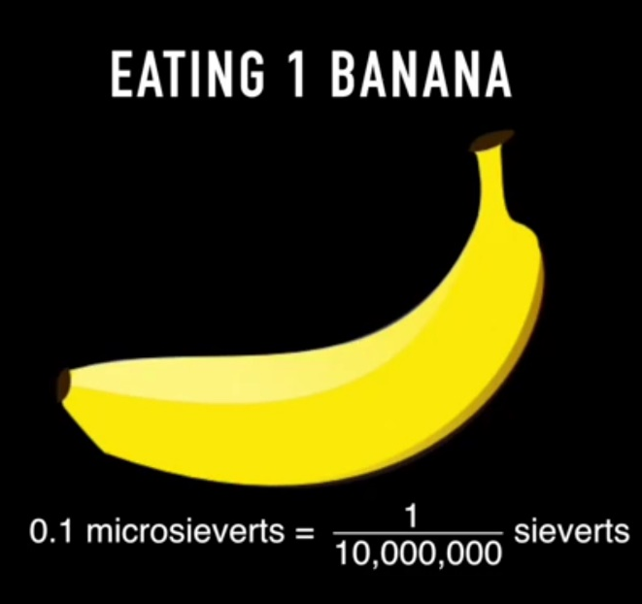
Aktivita lidského těla
Radioaktivní draslík ⁴⁰K (0,012% přírodního draslíku) se rozpadá beta rozpadem na vápník, popř. záchytem elektronu na argon.
Člověk hmotnosti 70 kg obsahuje asi 140 gramů draslíku, z toho 0.0164 gramů ⁴⁰K.
4300 těchto jader se v těle rozpadne každou sekundu.
Banán (má hodně draslíku) jako jednotka radioaktivity:)
https://en.wikipedia.org/wiki/Potassium-40
The Most Radioactive Places on Earth :: https://youtu.be/TRL7o2kPqw0

Slide 33
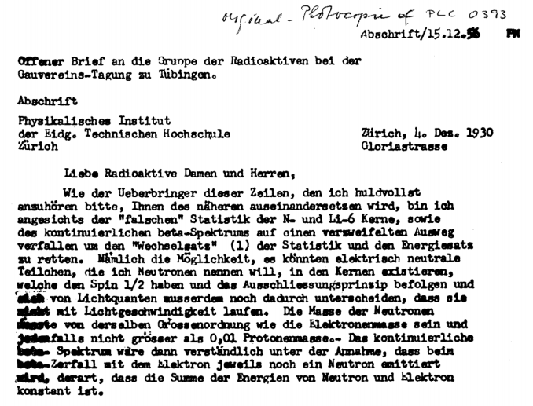
Aktivita lidského těla
Dopis Wolfganga Pauliho
Radioaktivní draslík ⁴⁰K (0,012% přírodního draslíku) se rozpadá beta rozpadem na vápník, popř. záchytem elektronu na argon.
Člověk hmotnosti 70 kg obsahuje asi 140 gramů draslíku, z toho 0.0164 gramů ⁴⁰K.
4300 těchto jader se v těle rozpadne každou sekundu.
Banán (má hodně draslíku) jako jednotka radioaktivity:)
https://en.wikipedia.org/wiki/Potassium-40
The Most Radioactive Places on Earth :: https://youtu.be/TRL7o2kPqw0

Slide 34
Dávka a dávková rychlost
Dávka
D = E / m
[D] = J/kg
Dávka pro neživou hmotu: Gray
Dávka pro člověka: Sievert
Dávková rychlost
d = E / (m Δt)
[d] = J/kg/s
Detektor musí umět měřit energii, kterou mu předají částice ionizujícího záření
Musím znát hmotnost detektoru:)
Gama a neutrony?
Radiační dávka člověka za rok
Cca 2mSv
https://www.cnsc-ccsn.gc.ca/eng/resources/radiation/radiation-doses/

Slide 35
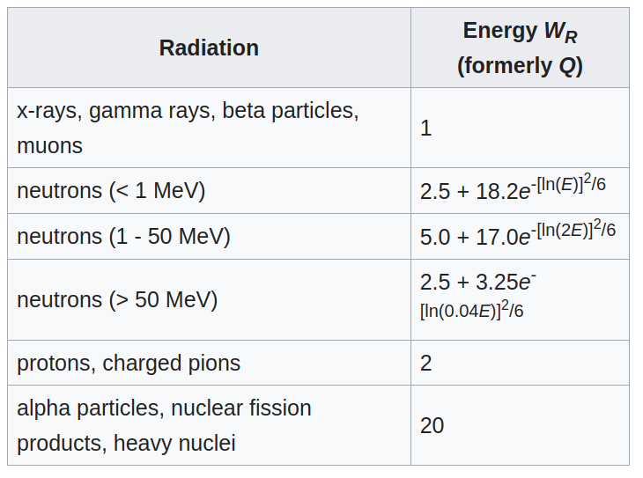
Radiobiologické účinky ionizujícího záření
Různé typy záření, částice o různých energiích
Různý LET = Linear energy transfer, dE/dx
keV / μm, MeV / cm
Relative Biological Effectiveness (RBE)
(RBE is a measure of the damage done to living tissue, relative to gamma rays)
Empirická tabulka koeficientů "kvality"
Různých druhů záření
https://en.wikipedia.org/wiki/Relative_biological_effectiveness

Slide 36
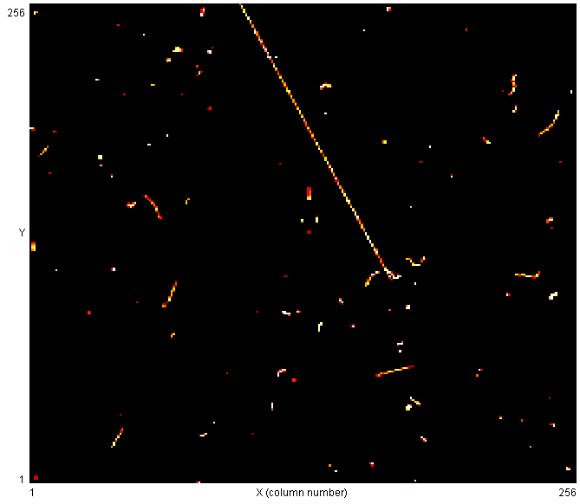
Jak částice vidí kamera MX-10
???

Slide 37
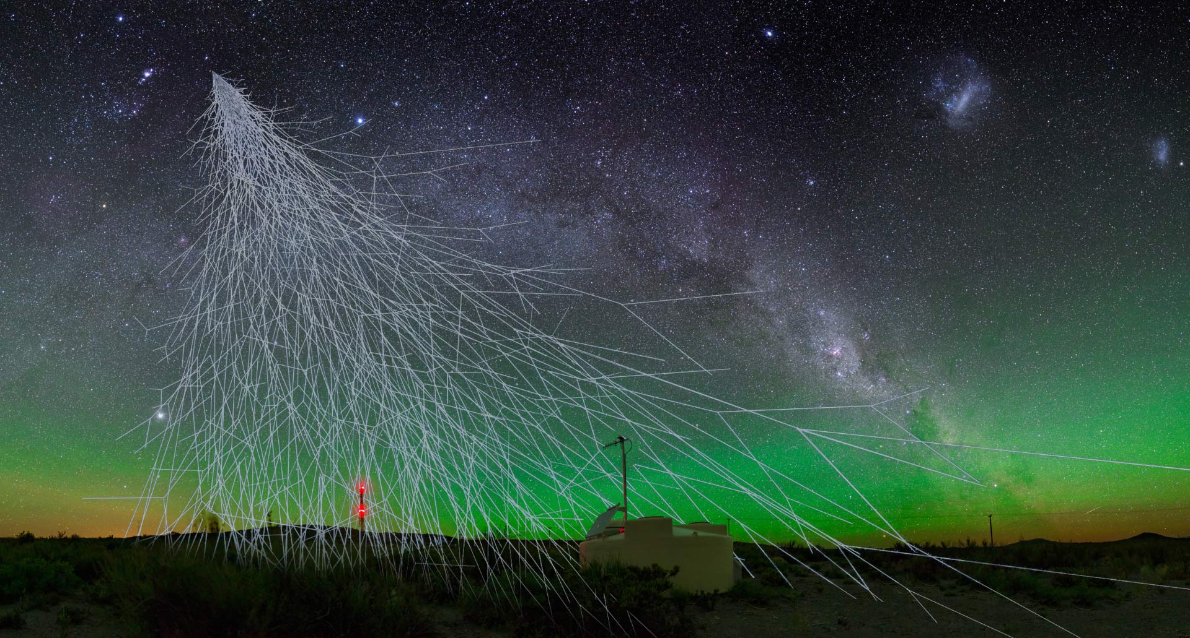
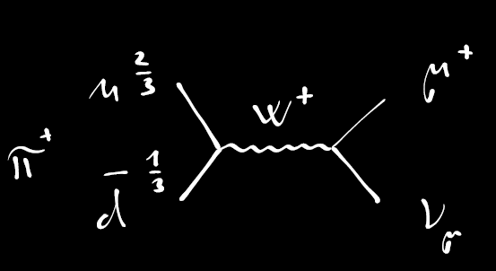
Jak částice vidí kamera MX-10
Jde o částici z kosmického záření zvanou mion

Slide 38
Miony
Miony jsou podobné elektronům, jen jsou asi 200x těžší a rozpadají se na elektron a neutrina.
Vznikají ve výškách kolem 20 km ve srážkách primárního kosmického záření s atmosférou.
Doba života mionu je asi 2 mikrosekundy.
Za tu dobu by i rychlostí světla uletěly jen 600m…
Přesto je pozorujeme při povrchu Země díky dilataci času – Einsteinova teorie relativity!
Každou sekundu jich asi 100 proletí Vaším tělem (jeden za minutu na čtvereční centimetr).
http://cosmic.lbl.gov/SKliewer/Cosmic_Rays/Muons.htm

Slide 39
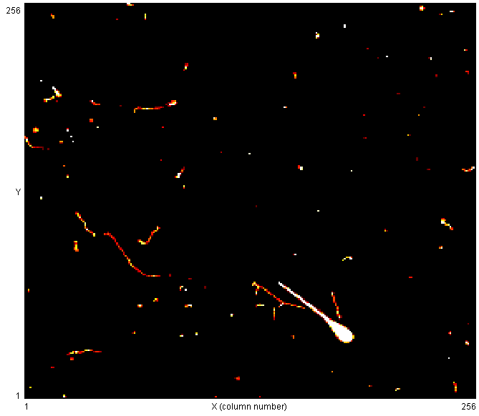
Jak částice vidí kamera MX-10
???

Slide 40
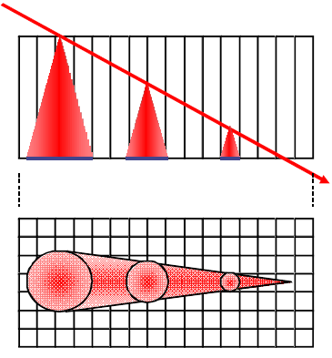
Jak částice vidí kamera MX-10
Vzácnější stopa silně energetické a ionizující částice, snad protonu, z kosmického záření.

Slide 41
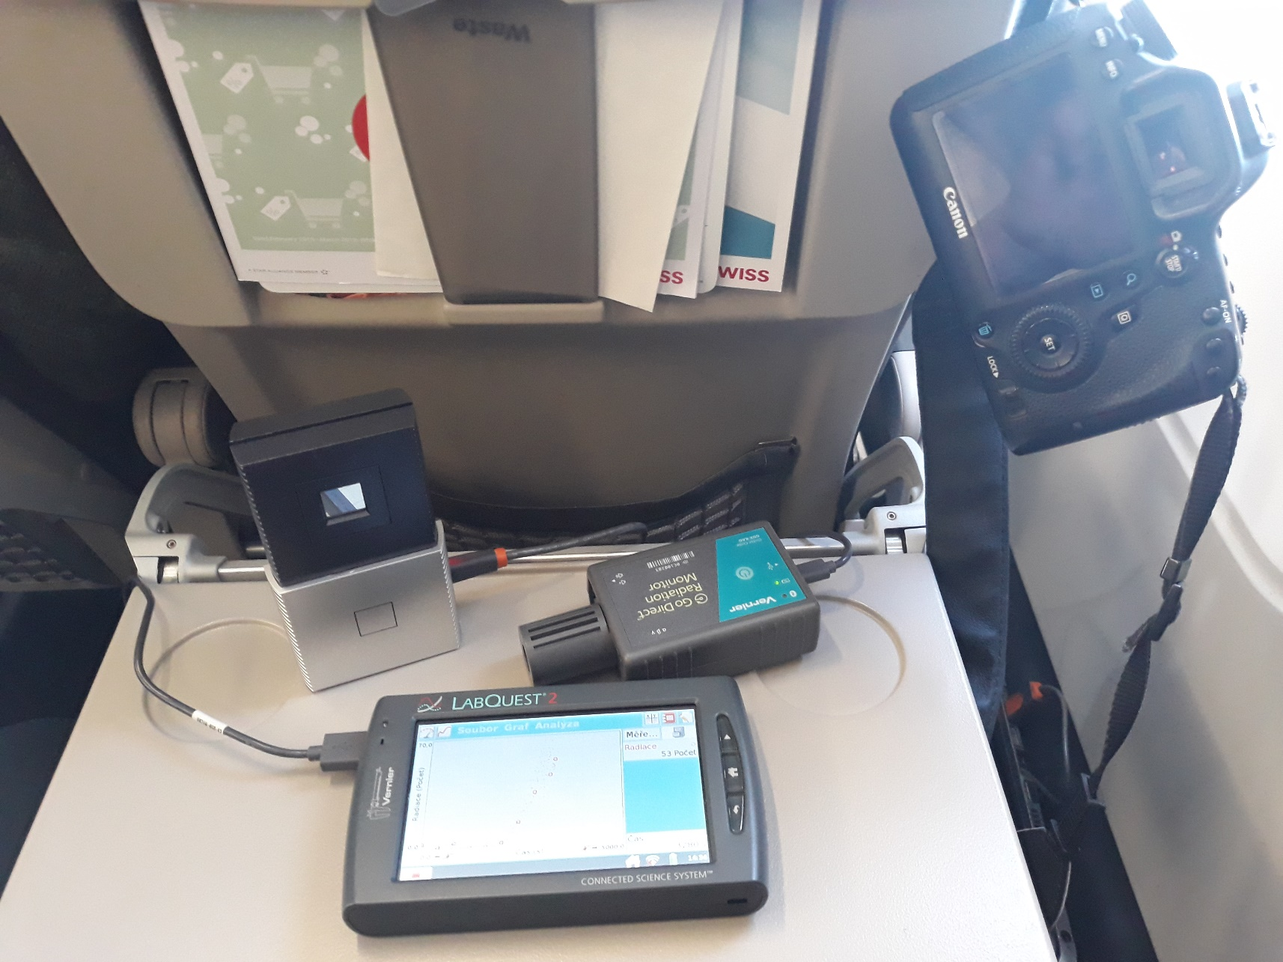
S detektory v letadle
TimePix, Geiger, DSLR+GPS, mobile phone (not pictured)

Slide 42
S detektory v letadle

Slide 43
S detektory v letadle

Slide 44
V letadle, cca 10min
Miony a i silně ionizující částice: piony, protony...
Let přes Atlantik ~ rentgen plic.

Slide 45
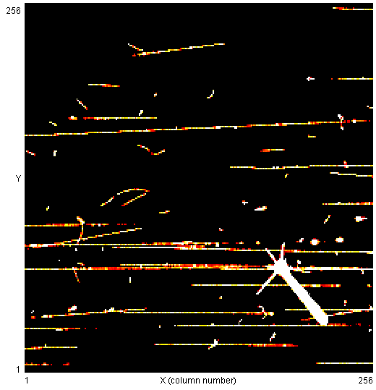
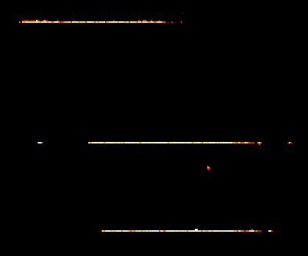
Ve svazku částic na urychlovači SPS v CERN
Miony
Piony

Slide 46
Ve svazku částic na urychlovači SPS v CERN
Miony
Piony
Jaderná interakce!

Slide 47
Mezinárodní kosmická stanice
ISS, 400km, Kredit: NASA, Ing. Stanislav Pospíšil, DrSc., UTEF, ČVUT.
South Atlantic Anomaly
MiniPix

Slide 48
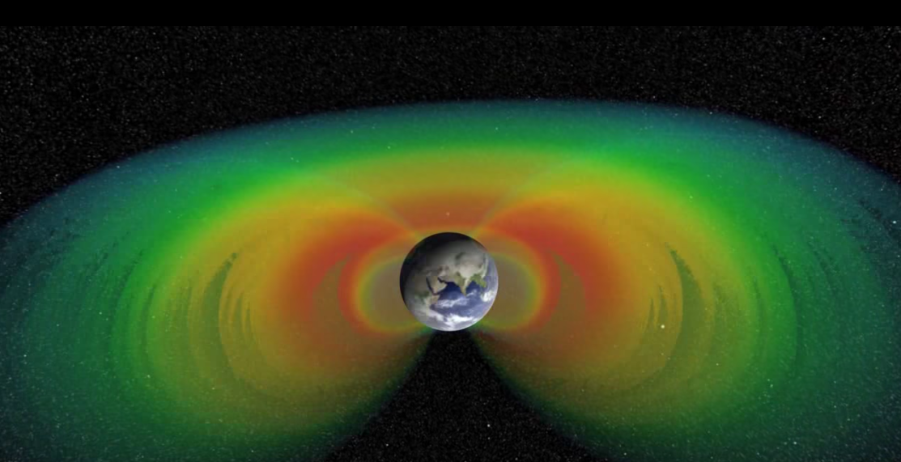
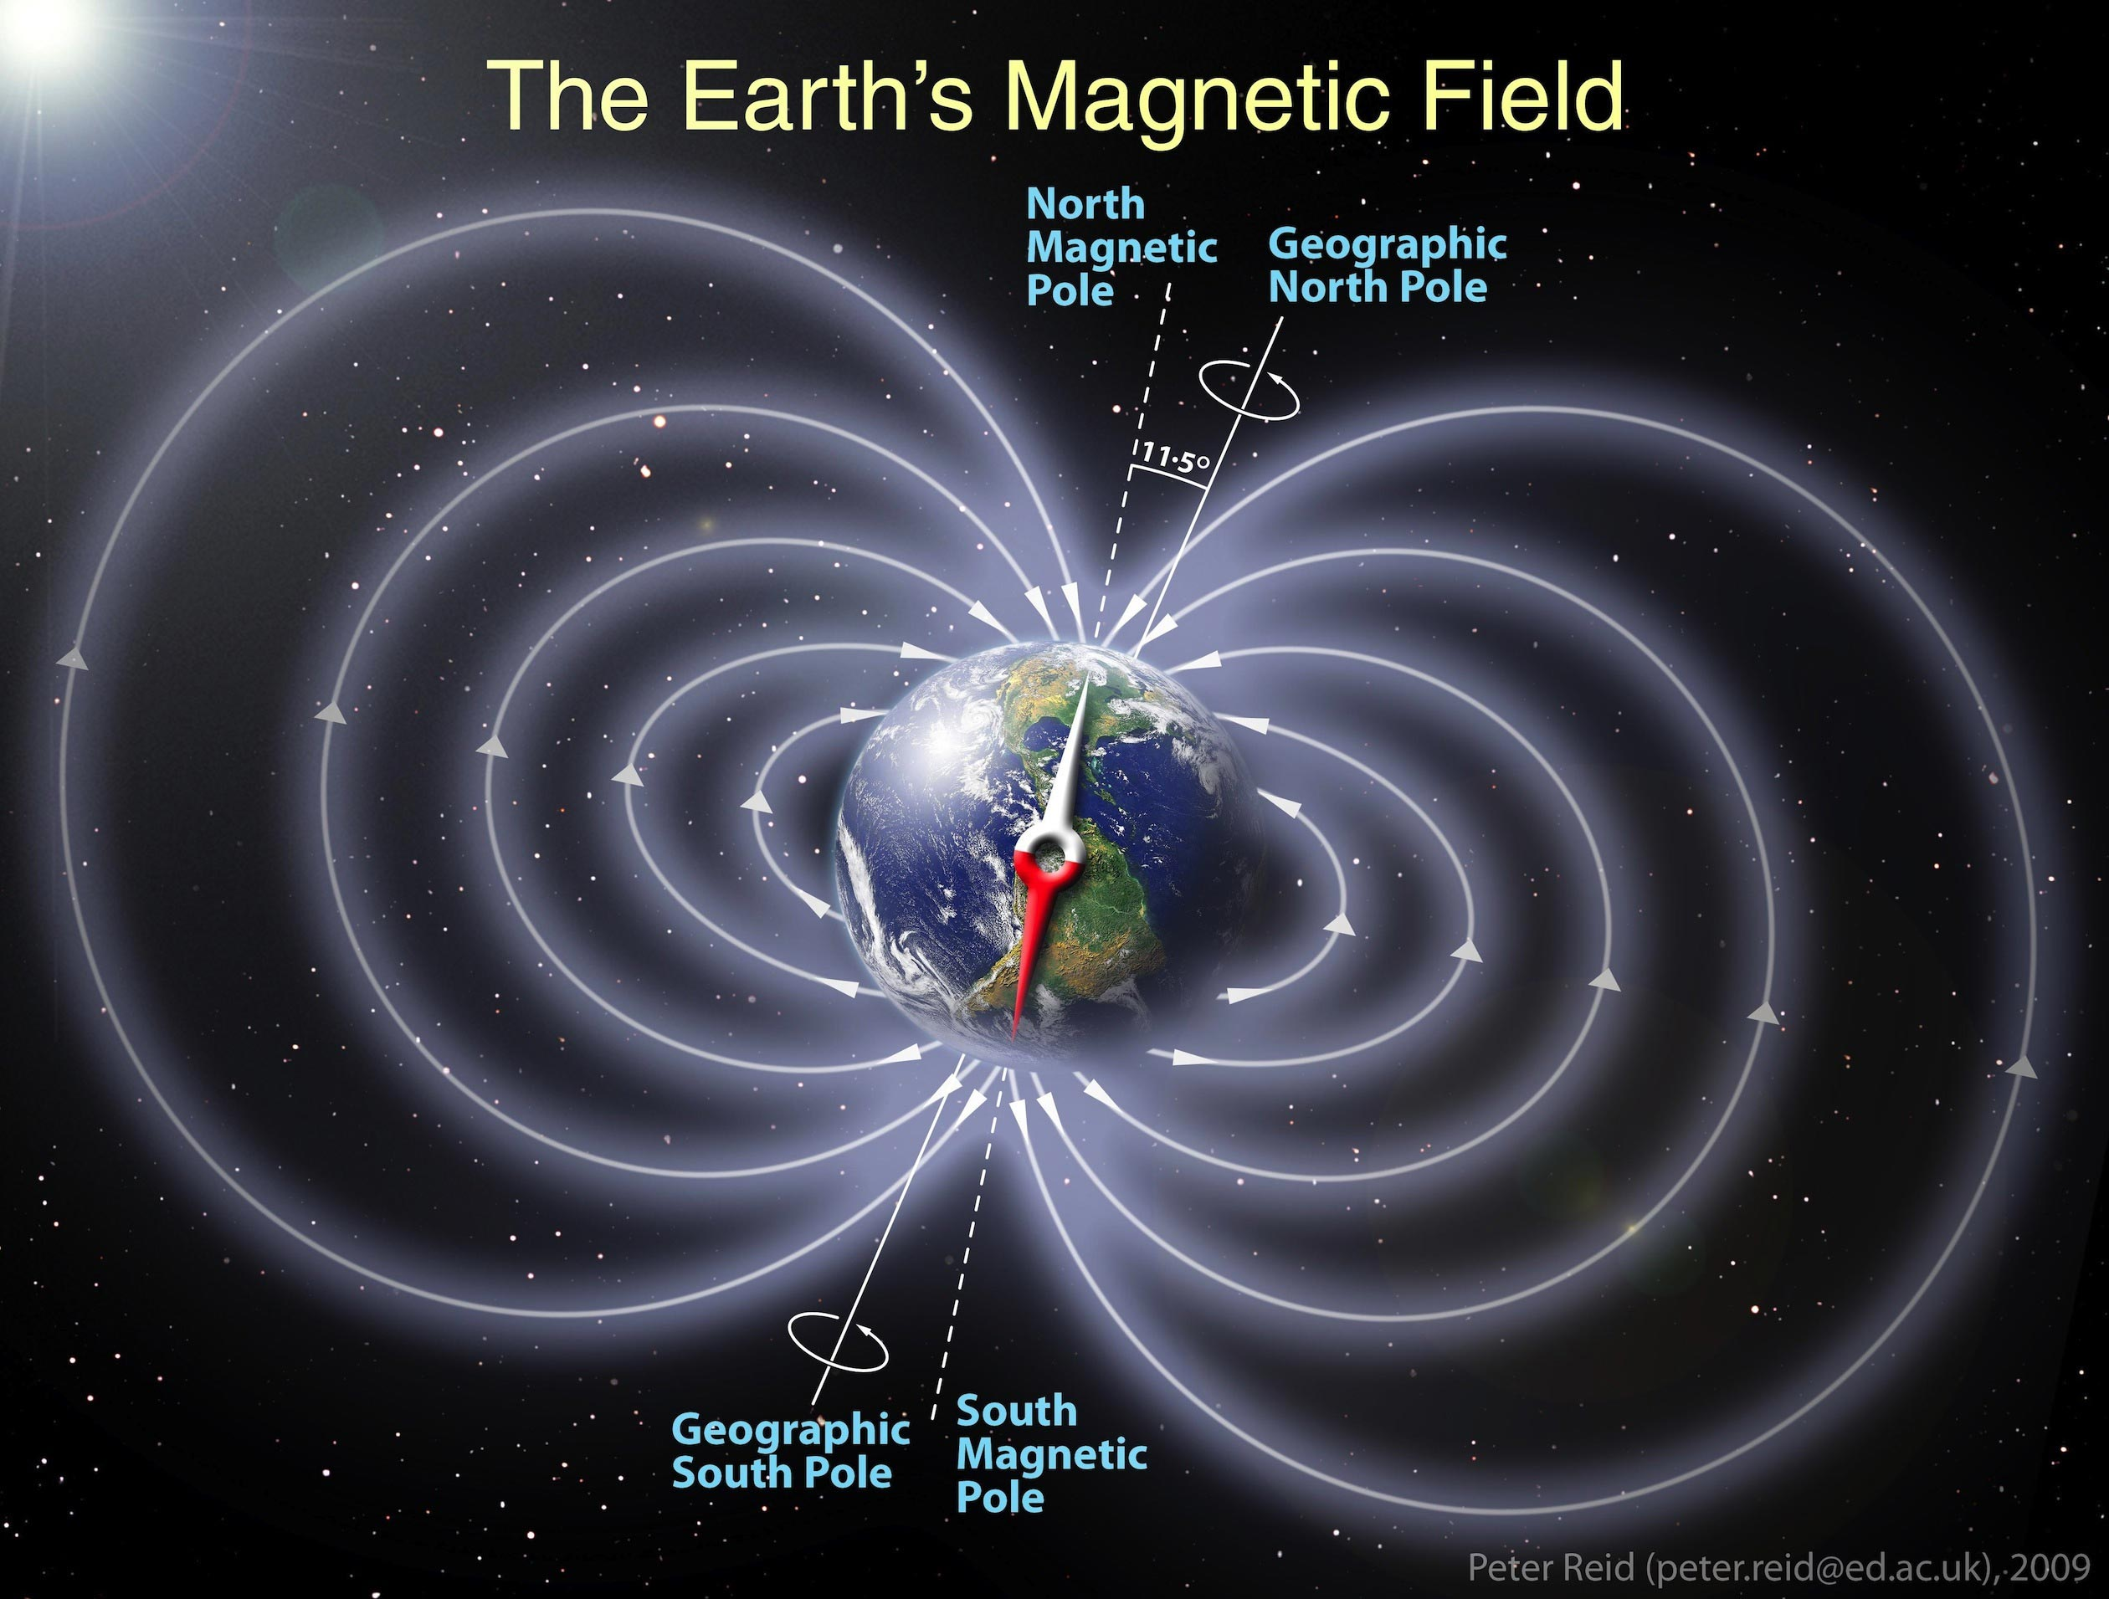
Van Allenovy pásy
Nabité částice (protony, elektrony) zachycené zemským magnetickým polem
Spirálovitý pohyb k pólům
Polární záře
Radiační pásy kolem Země
ISS pod prvním pásem
https://scitechdaily.com/earths-magnetosphere-protecting-our-planet-from-harmful-space-radiation/
https://en.wikipedia.org/wiki/Van_Allen_radiation_belt

Slide 49
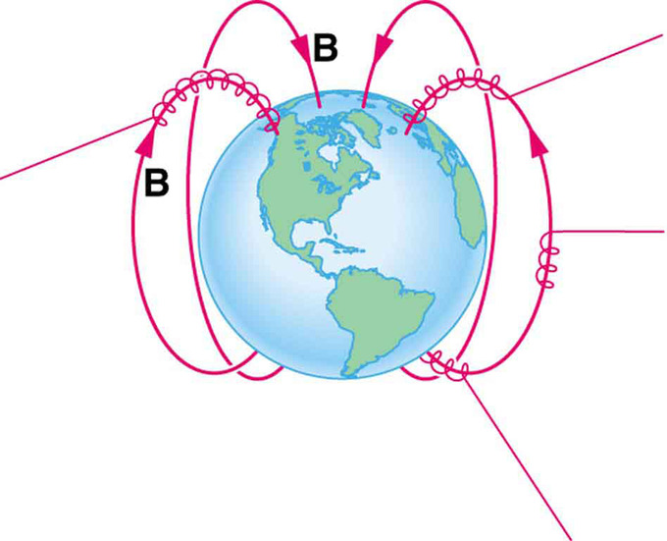
Van Allenovy pásy
Nabité částice (protony, elektrony) zachycené zemským magnetickým polem
Spirálovitý pohyb k pólům
Polární záře
Radiační pásy kolem Země
ISS pod prvním pásem
https://scitechdaily.com/earths-magnetosphere-protecting-our-planet-from-harmful-space-radiation/
https://www.collegesidekick.com/study-guides/boundless-physics/motion-of-a-charged-particle-in-a-magnetic-field
https://en.wikipedia.org/wiki/Van_Allen_radiation_belt

Slide 50
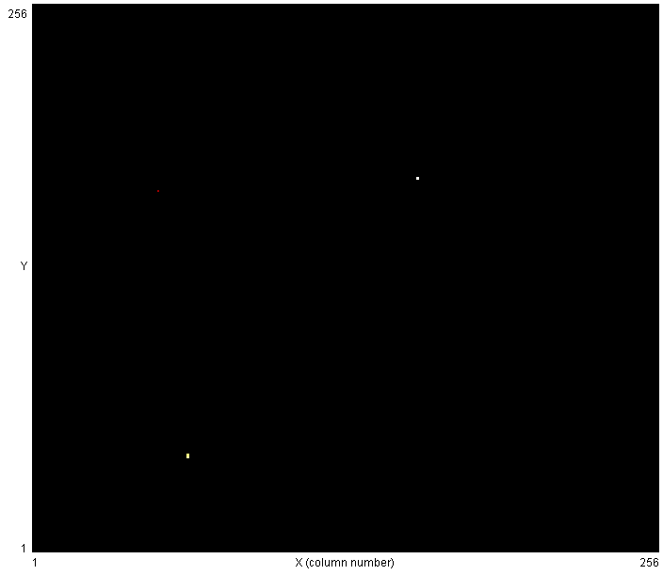
Letadlo
Let nad Evropou
30s expozice

Slide 51
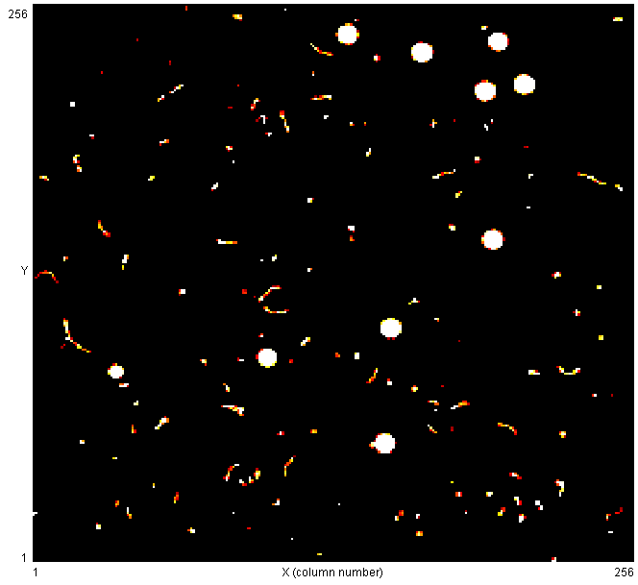
Jeskyně
Zbrašov/Teplice n/B
10min expozice

Slide 52
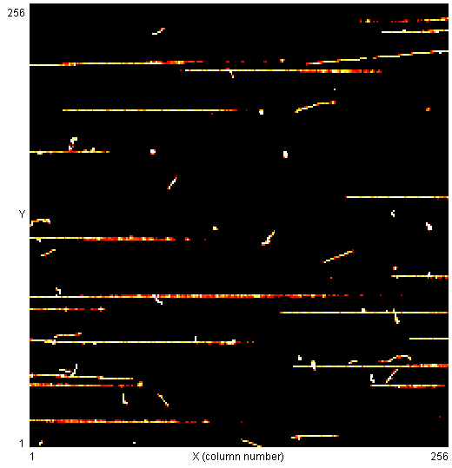
Svazek pionů
Urychlovač SPS, CERN
< 1s expozice :-)

Slide 53
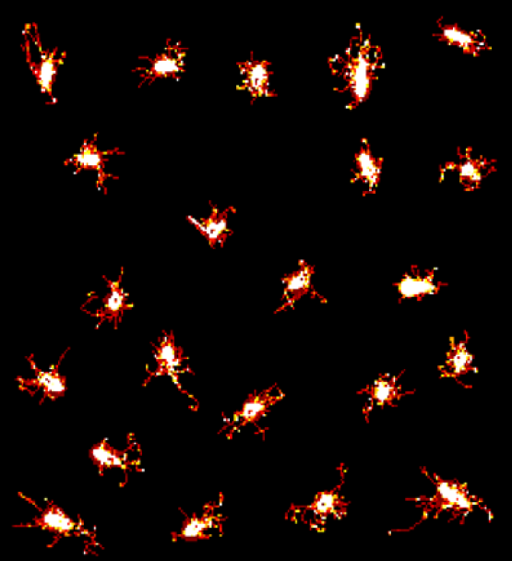
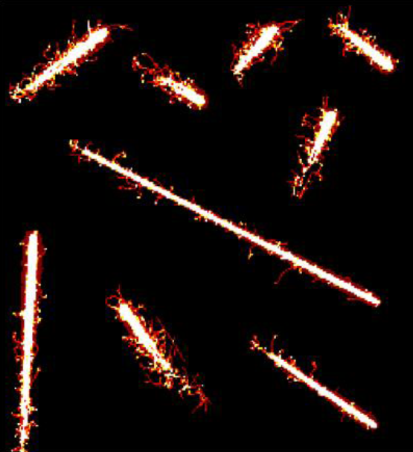
Vesmír
Sonda Proba-V, 800km, Kredit: ESA, Ing. Stanislav Pospíšil, DrSc., UTEF, ČVUT.

Slide 54
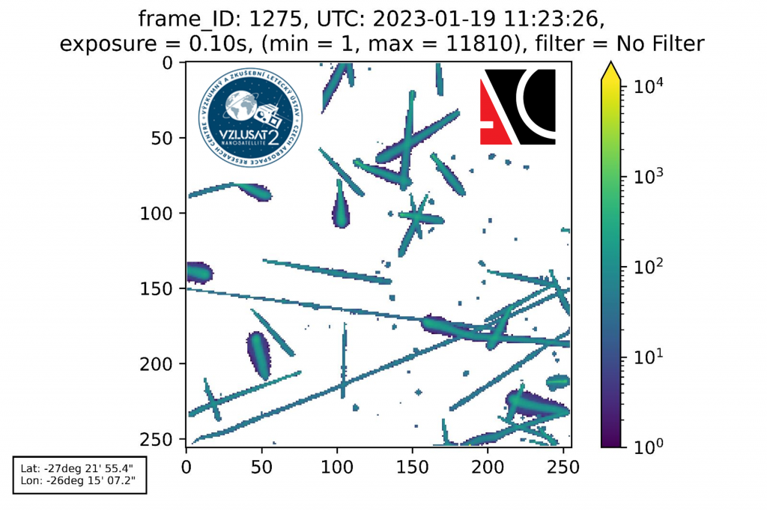
Vesmír
VZLUSAT-2, 500km
https://advacam.com/subapp/quantum-imaging-detection/
https://advacam.com/application/space/

Slide 55
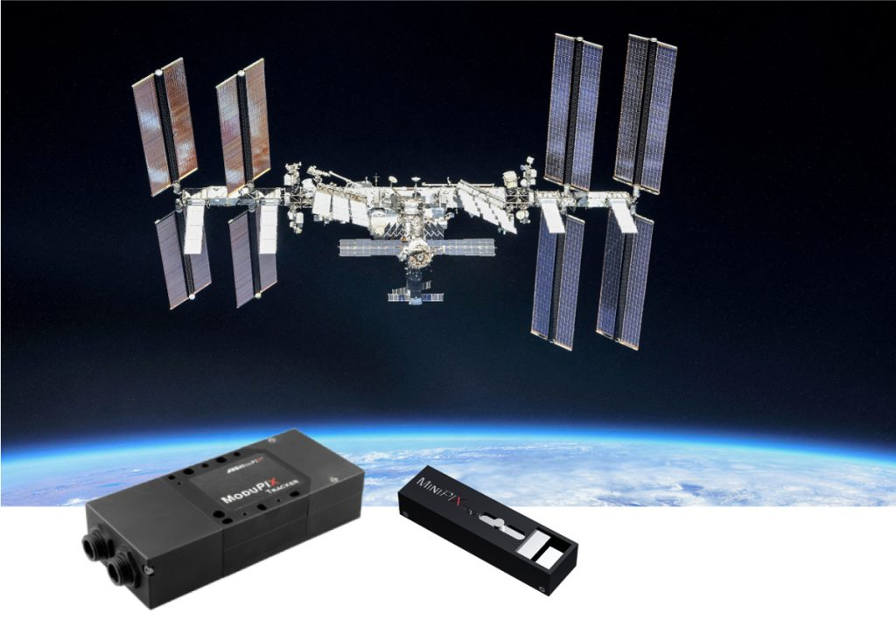
Aplikace
https://advacam.com/application/space/

Slide 56
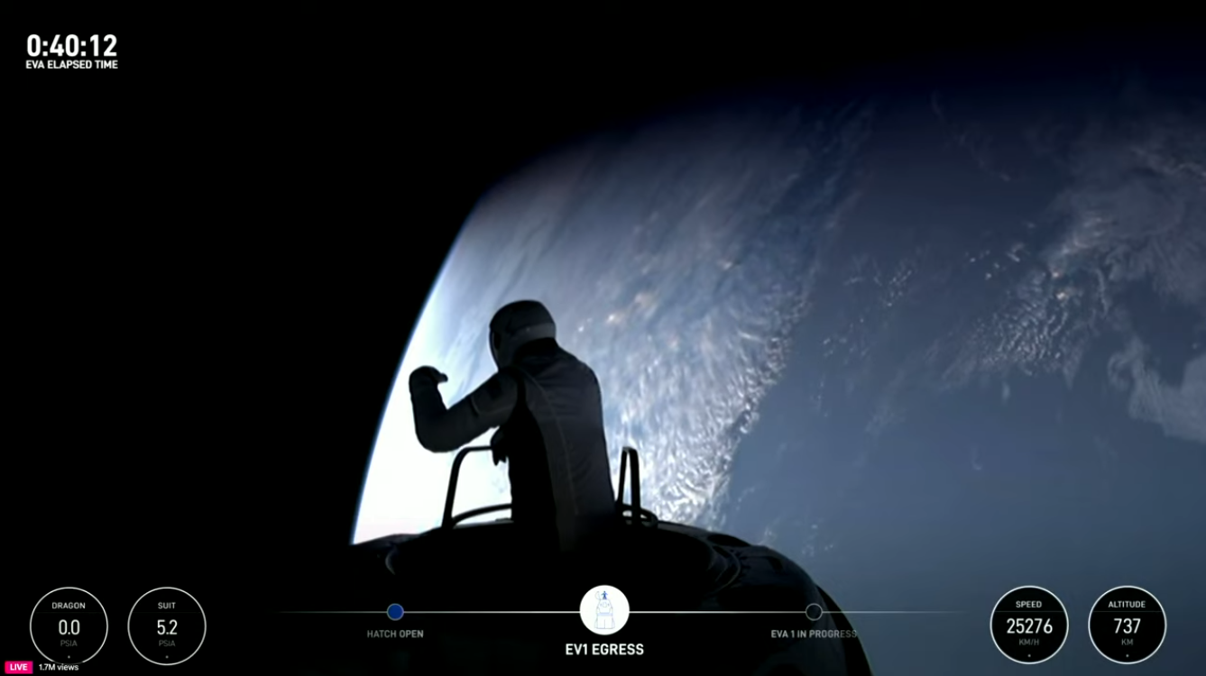
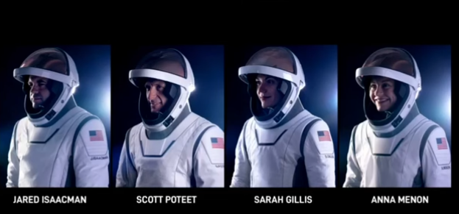
Vesmír
Polaris Dawn I, 12.9.2024, 737km.
https://www.youtube.com/watch?v=Jd2ZcpirFew&ab_channel=VideoFromSpace ​

Slide 57
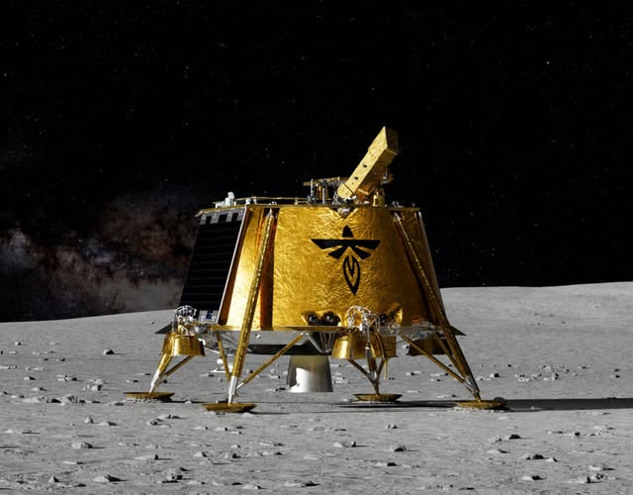
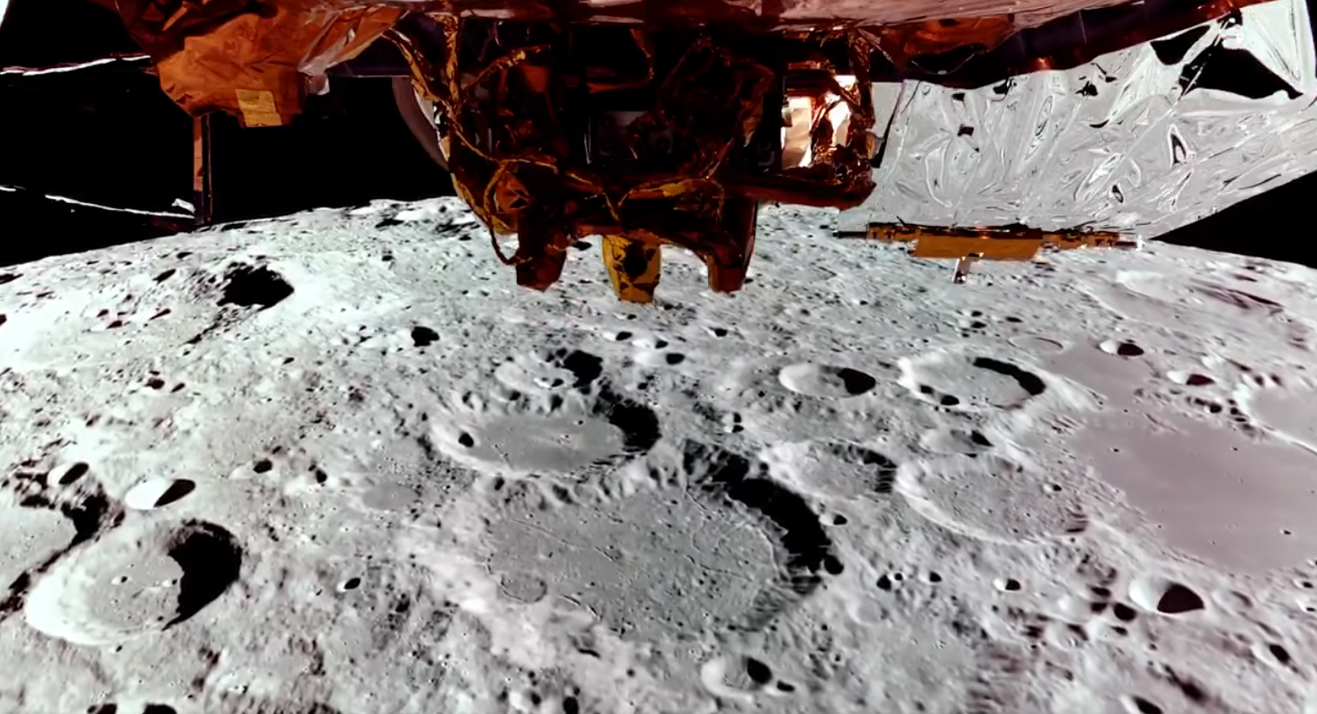
Firefly's Blue Ghost, 2025
Firefly Blue Ghost

Slide 58
Radiace na Měsíci
Kosmické záření (Galactic Cosmic Rays, GCR)
Solar Particle Events (SPE)
Radioaktivní pozadí Měsíce
Neutrální částice (neutrony, gama) z interakcí GRC/SPE s regolitem.
Q: Miony?
Mise Apollo: dozimetry, celková dávka za cestu, bez časového rozlišení.
"Deadly Solar Storm"
Sci-fi series For All Mankind
https://www.youtube.com/watch?v=WLLoe4M6skY&ab_channel=SonyPicturesTelevision ​

Slide 59
Radiace na Měsíci
Kosmické záření (Galactic Cosmic Rays, GCR)
Solar Particle Events (SPE)
Radioaktivní pozadí Měsíce
Neutrální částice (neutrony, gama) z interakcí GRC/SPE s regolitem.
Q: Miony?
Mise Apollo: dozimetry, celková dávka za cestu, bez časového rozlišení.
Real Solar Proton Events
by Mars Odyssey space craft during travel from the Earth
https://en.wikipedia.org/wiki/Mars_Radiation_Environment_Experiment
https://en.wikipedia.org/wiki/2001_Mars_Odyssey

Slide 60
Radiace na Měsíci
Modul Change, 2019
Lunar Lander Neutrons and Dosimetry experiment

Slide 61
Radiace na Měsíci
LND -- výskedky
Dávka, tok částic
LET

Slide 62
Radiace na Měsíci
Lunar Lander Neutrons and Dosimetry experiment
Naměřil cca 1400 µSv / den (0.51 Sv/rok)
#onthesameday:
ISS: 730 µSv / den (z toho 200 µSv/den z protonů in South Atlantic Anomaly
0.27 Sv/rok, 0.2 Sv/rok bez SAA
0.072 Sv/6 měsíc dle
https://en.wikipedia.org/wiki/Effects_of_ionizing_radiation_in_spaceflight
Tj. radiace na Měsíci cca 2.5x vyšší než na ISS (z GCR)
Pozadí pro měření: RTG generátor, plutonium
​https://en.wikipedia.org/wiki/Radioisotope_thermoelectric_ge
https://en.wikipedia.org/wiki/Chang%27e_4

Slide 63
Radiace na Měsíci
Modul Change, 2019
Lunar Lander Neutrons and Dosimetry experiment
https://www.science.org/content/article/moon-safe-long-term-human-exploration-first-surface-radiation-measurements-show

Slide 64
Radiace na Měsíci
Modul Change, 2019
Lunar Lander Neutrons and Dosimetry experiment
https://www.science.org/content/article/moon-safe-long-term-human-exploration-first-surface-radiation-measurements-show

Slide 65
Radiace na Měsíci
Modul Change, 2019
Lunar Lander Neutrons and Dosimetry experiment
https://www.science.org/content/article/moon-safe-long-term-human-exploration-first-surface-radiation-measurements-show

Slide 66
Život na Měsíci?
https://www.esa.int/Enabling_Support/Space_Engineering_Technology/Building_a_lunar_base_with_3D_printing

Slide 67
Život na Měsíci?
https://www.researchgate.net/publication/348388603_Regolith-based_additive_manufacturing_for_sustainable_development_of_lunar_infrastructure_-_An_overview

Slide 68
Život na Měsíci?
https://for-all-mankind.fandom.com/wiki/Jamestown

Slide 69
Moon and Mars

Slide 70
Mars
https://cs.wikipedia.org/wiki/Mars_%28planeta%29

Slide 71
Mars :: Perseverence 2021
https://www.youtube.com/watch?v=4czjS9h4Fpg

Slide 72
Mars :: Perseverence 2021
https://www.youtube.com/watch?v=4czjS9h4Fpg

Slide 73
Život na Marsu?
https://www.humanmars.net/2024/01/mars-base-for-200-people-in-for-all.html

Slide 74
Život na Marsu?
...just don't forget all the radiation! ;-)
https://www.humanmars.net/2024/01/mars-base-for-200-people-in-for-all.html

Slide 75
Links
https://www.cnsc-ccsn.gc.ca/eng/resources/radiation/radiation-doses/
https://www.spaceweather.com/
https://www.science.org/doi/10.1126/sciadv.aaz1334
https://www.science.org/content/article/moon-safe-long-term-human-exploration-first-surface-radiation-measurements-show
https://www.science.org/doi/10.1126/sciadv.aaz1334
==> PDF: https://www.science.org/doi/pdf/10.1126/sciadv.aaz1334
https://www.space.com/moon-radiation-dose-for-astronauts-measured
https://www.sciencedirect.com/science/article/pii/S0032063312002085
https://www.nature.com/articles/s41598-023-40405-0
https://www.spaceweather.com/
https://marspedia.org/Radiation

Slide 76
Backup

Slide 77
Aplikace Medipix/Timepix
https://cerncourier.com/a/first-human-3d-x-ray-in-colour/
https://advacam.com/application/biomedical/

Slide 79
What has CERN/basic research ever done for us?
WWW
Touch screen
Monty Python’s Life of Brian
Positron Emission Tomography
Hadron therapy

Slide 80
Princip rentgenu, defektoskopie
Průchod záření různou tloušťkou různých materiálů:
ulita, šroubek, lastura, řetízek.

Slide 81
Interakce fotonů

Slide 82
Ionizační ztráty elektronů

Slide 83
U glass

Slide 84
U glass, longer

